Slide 1
Кібербезпека: приватність та конфіденційність обміну інформацією за допомогою мессенджерів в умовах воєнного стану.
Підготував: Ярослав Жолоб ©
Україна, Луцьк
2023

Slide 2
Кібербезпека месенджерів означає захист даних, які передаються через месенджери від несанкціонованого доступу, витоку інформації, шпигунських атак та інших кіберзагроз. Забезпечення кібербезпеки месенджерів включає в себе захист персональних даних користувачів, які зберігаються на серверах месенджерів, а також захист даних, які передаються в режимі реального часу між користувачами.
Основні аспекти кібербезпеки месенджерів включають шифрування даних, автентифікацію користувачів, захист від шпигунських атак і фішингу, а також захист від вірусів і шкідливих програм.
Загальні методи захисту кібербезпеки месенджерів включають в себе використання сильних паролів, двохфакторної автентифікації, шифрування, регулярне оновлення програмного забезпечення і захист від віддаленого доступу до користувача.

Slide 3
Корисні поради
Використовуйте месенджери з шифруванням. Такі месенджери забезпечують максимальний рівень безпеки, оскільки інформація шифрується на пристроях користувачів та розшифровується лише на пристроях отримувачів. При використанні месенджерів без шифрування інформація може бути доступна для перехоплення та читання третіми особами.

Slide 4
Не використовуйте публічні Wi-Fi мережі для передачі чутливої інформації через месенджери. Такі мережі не зашифровані та можуть бути підвернуті атакам з боку зловмисників.
Не діліться своїми особистими даними з незнайомими користувачами через месенджери. Не відправляйте ніяких особистих даних, таких як паролі, номери банківських карток та інші конфіденційні дані.

Slide 5
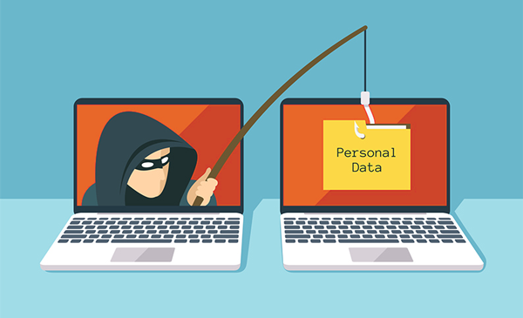
Будьте обачними при відкритті посилань в месенджерах. Не відкривайте посилання від незнайомих користувачів та не відповідайте на підозрілі повідомлення.

Slide 6
Вони можуть:
викликати тривогу за стан банківських рахунків;
обіцяти грошові вигоди з докладанням мінімальних зусиль (лотереї, повідомлення про можливий неочікуваний спадок тощо);
пропонувати фінансові угоди з неймовірно вигідними умовами;
закликати до пожертв після інформаційних новин про стихійні лиха або звертатися до вашого милосердя, пропонуючи допомогти хворим дітям.

Slide 7
Які моменти вказують на те, що це фішингова атака, і як себе захистити?
повідомлення на електронну пошту надходять з адрес не внесених до адресної книги;
фішингові повідомлення можуть містити орфографічні помилки;
такі повідомлення пропонують перейти за посиланням, щоб уникнути можливих проблем;
в шахрайських повідомленнях завжди міститься заклик про введення пароля, особистих даних, даних про фінансові рахунки.

Slide 8
Що таке фішинг?
Фішинг (англ. Phishing, від fishing - риболовля, видобування) вид інтернет-шахрайства, з метою отримання доступу до конфедіційної інформаціїї користувачів (логінів і паролів). Фішингові повідомлення спонукають до негайних дій, не залишаючи часу на роздуми. Шахрайські повідомлення найчастіше надходять від імені відомих брендів і впливають на емоційне сприйняття інформації.

Slide 9
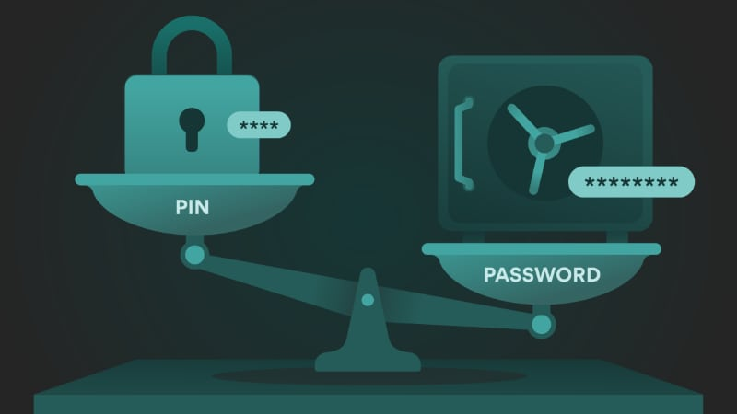
Використовуйте паролі та PIN-коди для заблокування доступу до месенджерів на вашому пристрої. Це дозволить зменшити ризик доступу до вашої інформації в разі втрати або крадіжки вашого пристрою.

Slide 10
Регулярно оновлюйте месенджери. Нові версії програм містять виправлення уразливостей та інші поліпшення з точки зору безпеки.

Slide 11
ДЯКУЮ ЗА УВАГУ

